Slide 1
WGCV 3.9 JAXA
Akihiko KUZE and Kazuhisa TANADA
WGCV-51
October 6, 2022
(Tokyo)

Slide 2
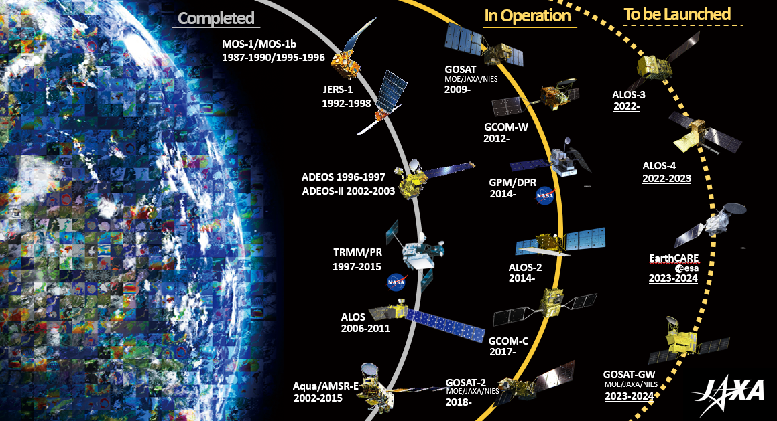
JAXA EO Satellites and Sensors
Notes:
最後に、JAXAは現在7つの地球観測衛星、センサを運用中です。また、ここ数年のうちにALOS-3, ALOS-4, EarthCARE/CPR, GOSAT/GWを打ち上げの予定です。

Slide 3
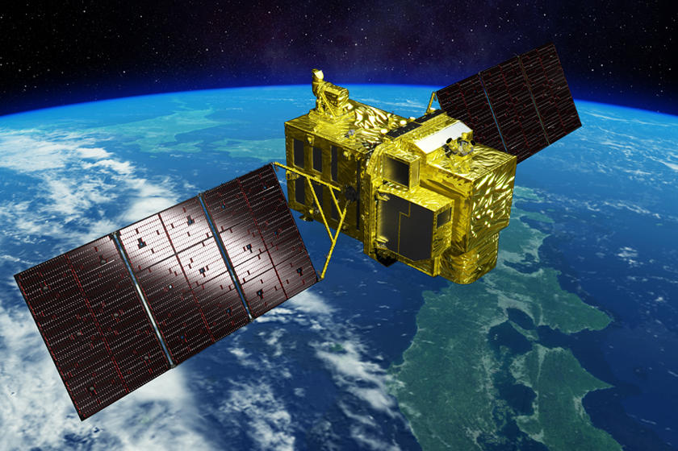
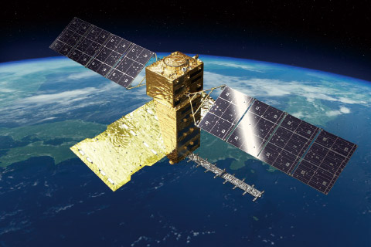
Challenges ＆Goals
ALOS-3
Wide-swath and high-resolution optical imager
Panchromatic band (black and white) Ground resolution: 0.8 m / Swath width: 70 km at nadir Wavelength: 0.52 - 0.76 μm
Multi-band (color) Ground resolution: 3.2 m / Swath width: 70 km at nadir Band 1 0.40 - 0.45 μm (Coastal) Band 2 0.45 - 0.50 μm (Blue) Band 3 0.52 - 0.60 μm (Green) Band 4 0.61 - 0.69 μm (Red) Band 5 0.69 - 0.74 μm (Red Edge) Band 6 0.76 - 0.89 μm (Near-Infrared)
ALOS-4
L-band synthetic aperture radar (PALSAR-3) - Stripmap mode (Resolution 3 m, 6 m, 10 m) 100km-200km
- ScanSAR mode (Resolution 25 m) 700km
- Spotlight mode (Resolution 1 m x 3 m) 35km X 35km
Space-based Automatic Identification System Experiment (SPAISE3)
Slide 3
Notes:
特に、ALOS-3はJAXAとしてはALOS以来の光学センサ搭載衛星となり、ALOS-4はALOS-2の後継となるL-band SAR衛星になり、これまで以上の高分解能、広域観測を可能とします。これらの衛星につきましても、WGCV、WGISS等の技術検討に則り、Interoperableなものとしていただき、より大きな成果の創出につなげていただけると幸いです。
ありがとうございました。

